Slide 1
"Профілактика ожиріння"
Презентацію підготував(ла) TELIK MILK

Slide 2
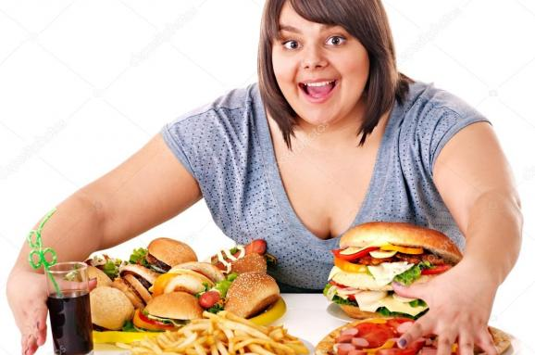
ПЕРЕЇДАТИ-НЕ МОЖНА!

Slide 3
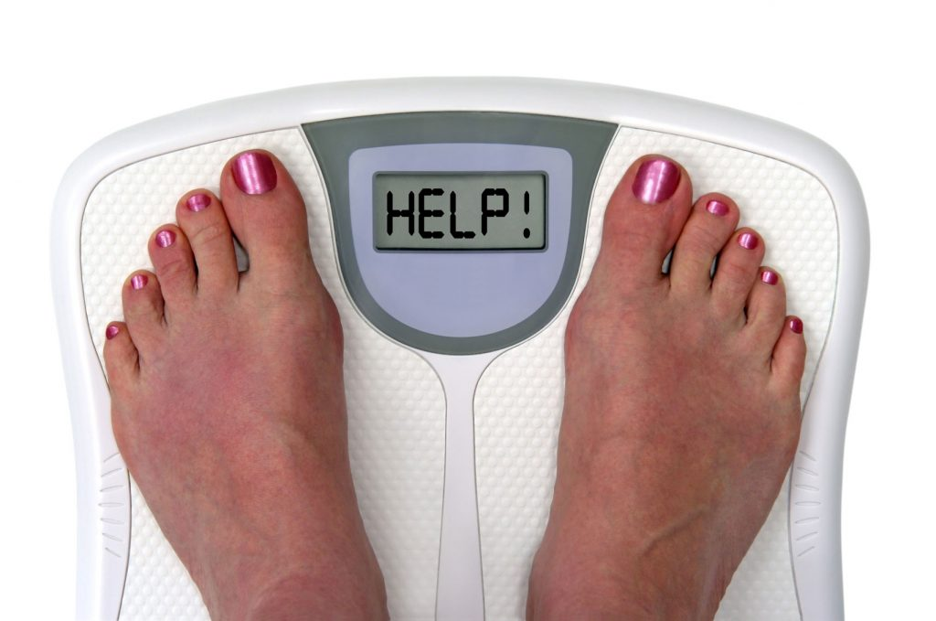
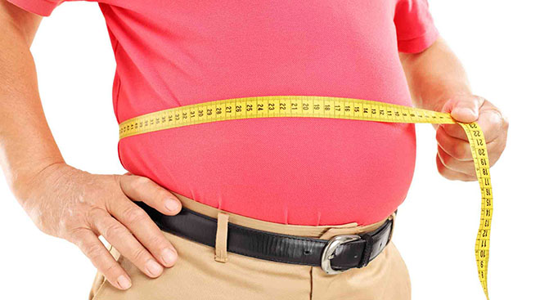
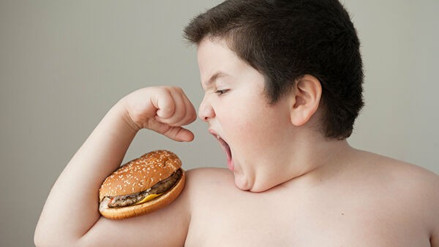
Наслідки ожиріння-фото
Ожиріння збільшує ризик виникнення різноманітних захворювань, таких як захворювання серця, діабет ІІ типу, синдром обструктивного апное сну, деякі види онкологічних захворювань раку, остеоартриту, та астми.

Slide 4
Що ж потрібно робити в таких ситуаціях?
Якщо енергоцінність їжі перевищує добову потребу організму на 5%, то протягом року людина може додати в масі тіла до 5-10 кг
З метою профілактики ожиріння їжу рекомендується приймати 4-5 раз в день малими порціями. При цьому більшу частину харчових продуктів слід споживати в першій половині дня. Проміжки між прийомами їжі не повинні перевищувати 4 ч. Вечеряти необхідно не пізніше ніж за 3 ч до сну. Після вечері корисно зробити прогулянку на свіжому повітрі або виконати якусь роботу, пов’язану з фізичним навантаженням.

Slide 5

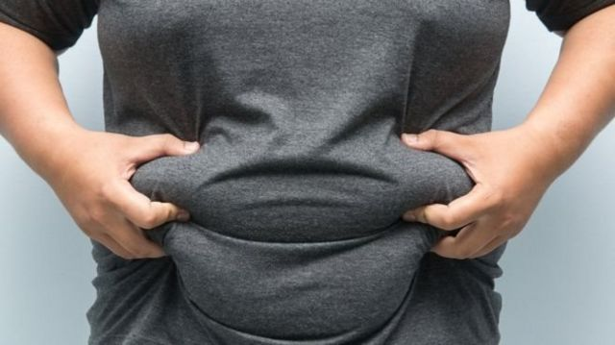
Що ж потрібно робити в таких ситуаціях?
Кожна здорова людина зобов’язана стежити за масою свого тіла і при її збільшенні вживати заходів, спрямованих на схуднення, обмежувати кількість Енергоцінність продуктів в раціоні, а також намагатися більше рухатися.Для зменшення енергоцінності їжі в першу чергу обмежують споживання простих вуглеводів, з яких в організмі синтезується не тільки жир, але і холестерин. Надлишок простих вуглеводів в їжі може посилювати розвиток не тільки ожиріння, але і атеросклерозу.Особам, які не можуть відмовитися від солодощів, можна рекомендувати вживання сорбіту або ксиліту (до 30 г на добу) для підсолоджування чаю, компоту та інших продуктів.Білки не сприяють розвитку ожиріння, так як для їх засвоєння потрібно більше витрат енергії. Тому особам, схильним до ожиріння, білкову частину раціону можна не обмежувати.

Slide 6

Що ж потрібно робити в таких ситуаціях?
Перевищення норми жирів в раціоні, особливо при надмірному споживанні вуглеводів, може також призвести до ожиріння.
Людям, схильним до повноти, слід обмежити використання в їжі перцю, гірчиці, хрону, стимулюючих виділення шлункового соку. Вживання м’ясних бульйонів і рибної юшки також необхідно обмежити. Від алкогольних напоїв, в тому числі пива, потрібно зовсім відмовитися, так як навіть у невеликій кількості вони підвищують апетит і сприяють переїдання. Корисно щодня вживати різні овочі і фрукти.
Таким чином, в боротьбі з ожирінням велику роль відіграє правильний режим харчування. Стародавній афоризм говорить: «Людина живе не для того, щоб їсти, а їсть для того, щоб жити».

Slide 7
ВИСНОВКИ
Ожиріння провокує безліч захворювань,зокрема цукровий діабет,серцево-судинні захворювання,виразкові хвороби шлунку,проблеми з кишківником,підшлунковою залозою,печінкою та хвороби інших органів людського організму
,ТОМУ

Slide 8


